Slide 1
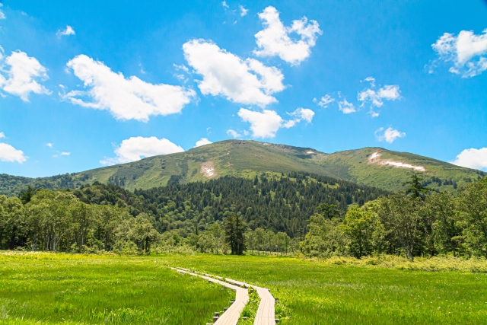
尾瀬ネイチャーラーニング
モデルプログラム
（小学校 活用編）
表紙・目次・・・・・・・・・・・・・・・・・・・Ｐ１
モデルプログラムの全体像・活用チェックリスト・・Ｐ２－４
事前学習（指導案）・・・・・・・・・・・・・・・Ｐ５
現地学習・・・・・・・・・・・・・・・・・・・・Ｐ６
事後学習（指導案）・・・・・・・・・・・・・・・Ｐ８

Slide 2
全体
事前
現地
事後
小学校向けモデルプログラム 全体像
本モデルプログラムは、小学校で「尾瀬ネイチャーラーニング」を
取り組むにあたって、活用しやすいプログラムとして想定しています。
課題と狙い
・児童が主体的になりづらい
・児童が問いを立てられない
・尾瀬に行ったきりで
終わってしまう
・児童が主体的に学べる
・問いを立てられるようになる
・尾瀬に行ったあとでも
日常の学びにつながる
全体像
授業時数については、小学校の状況に応じてカスタマイズすることが出来ます。
授業概要 |  | 授業概要 | 備考
事前学習 2時間 想定 | １ カルタをつくる スキルを 手に入れよう！ | 事前学習① オリエンテーション | ・「尾瀬そのもの」の理解をするというよりは、「不思議」を発見しにいくための2時間と想定 ・「尾瀬そのもの」の基本知識を得たい場合は時間を増やしても構いません
 |  | 事前学習② 不思議を共有し合おう
 |  | （ガイドさんによる授業）
現地学習 | ２ カルタの素材を ゲットしにいこう！ | 尾瀬で不思議を発見してくる | 終日を想定
事後学習 5時間 想定 | ３ 尾瀬カルタを つくってみよう！ | 事後学習① 不思議を絞ろう | ・児童の制作状況によっては授業時数を多少前後していただいても構いません ・「事後学習⑤カルタで遊んでみよう」は、互いに制作したカルタの共有に代えてることも可能
 |  | 事後学習② 不思議を明らかにしよう
 |  | 事後学習③ カルタの原案をつくろう
 |  | 事後学習④ カルタを完成させよう
 |  | 事後学習⑤ カルタで遊んでみよう

Slide 3
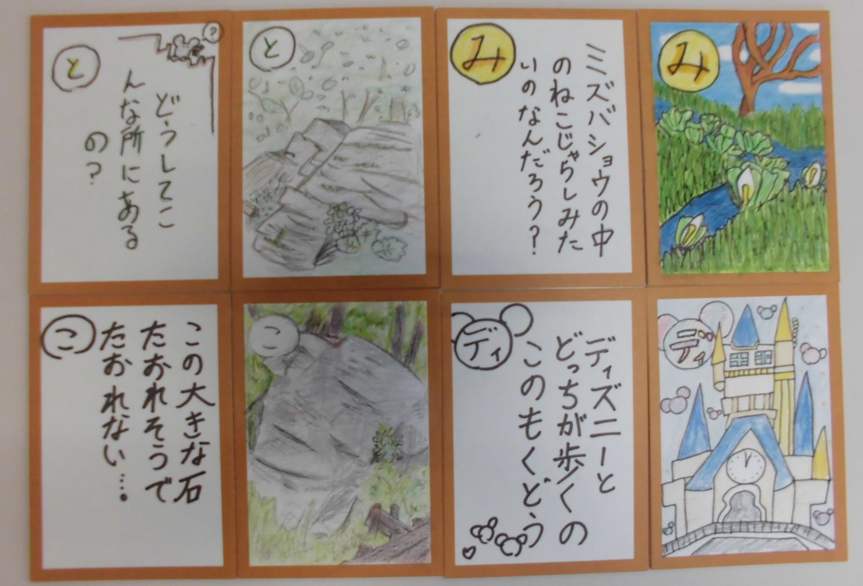
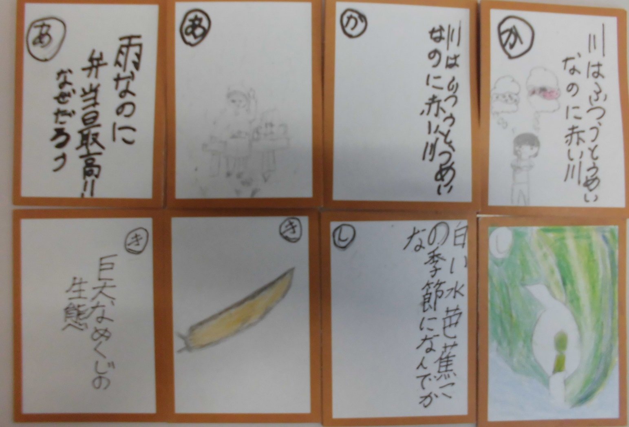
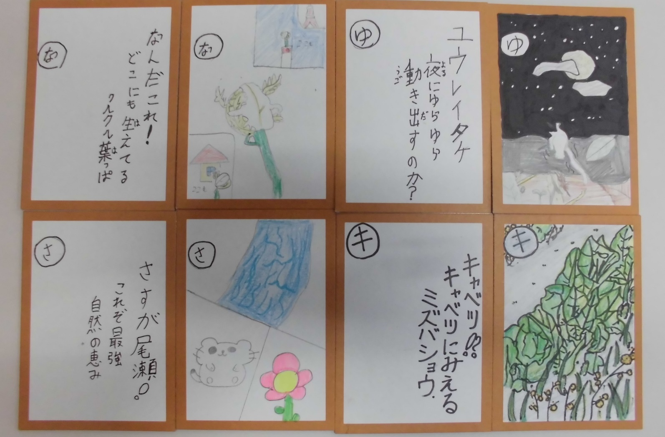
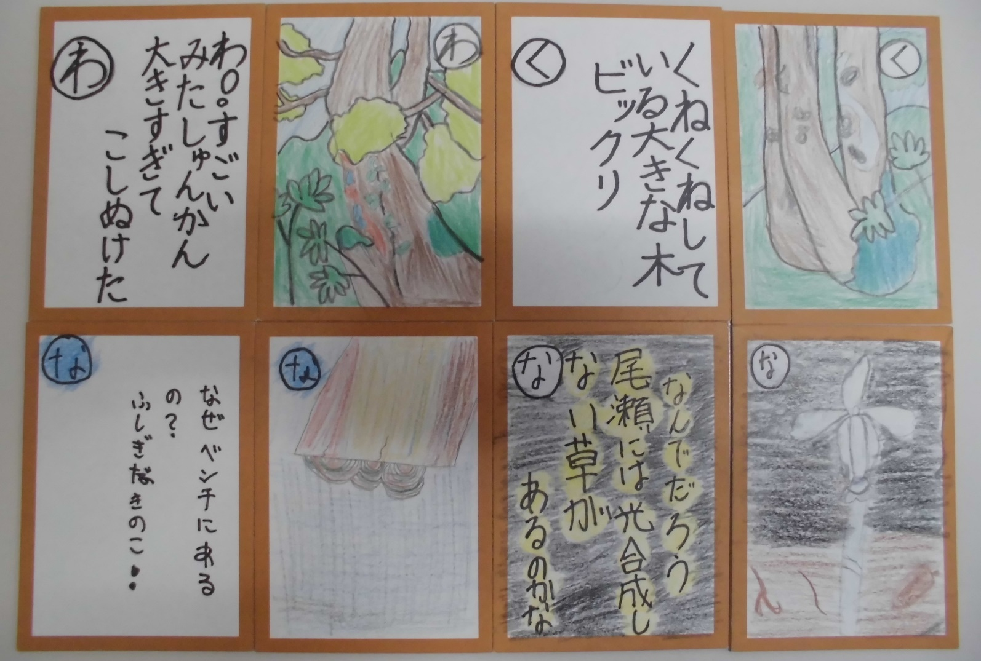
全体
事前
現地
事後
「みちみち（未知？道！）尾瀬カルタ」をつくろう！
学習活動の制作物として「みちみち（未知？道！）尾瀬カルタ」を、
児童ひとり１枚ずつ作ることを目指して取り組みます。
制作品イメージ
【取り札（表）】
・文字を１文字決める
・イラストを書く
【取り札（裏）】
・「不思議」に思った
理由を書く
【読み札（表）】
・文字と「不思議」に
感じた読み文章を書く
【読み札（裏）】
・「不思議」に対して
自分の中で明らかに
なったことを表現する
実際の制作例
※この制作例は、沼田市立利根小学校５学年児童１８名のみんなが作ったものです（2023年当時）
※クラス内でなるべく「１文字」が被らないように、児童自身が互いに相談し合うような協働性等を
発揮する場面を授業内で作っていただいても構いません。

Slide 4
全体
事前
現地
事後
尾瀬ネイチャーラーニング モデルプログラム（小学校 活用編）を活用前のチェックリスト
【事前学習】
３人一組程度のグループをつくる
グループに一台以上のタブレット端末がある（カメラ機能を活用）
学習画面の加筆箇所に、【戻ってくる時間】【立ち入り箇所】を記載する
【現地学習】
基本は、事前学習で活動したグループで取り組むようにする
デジタルカメラ等記録できる機器を活用する。ただし、児童が使えない場合は、教員が持ち込むデジタルカメラを活用しても構わない
【事後学習】
グループ活動を行う
カルタフォーマットを用意しておく
【配布資料】
WS01（ワークシート：事前学習・現地学習） 全４ページ
WS02（ワークシート：事後学習） 全４ページ
WS03（ワークシート：振り返り） 全１ページ
カルタフォーマット（データ、紙印刷想定） ※厚紙などで代用可能
【用意するもの・運営資料】
学習画面 一式 ※学習画面内にある「●●時●●分まで」等の記載は、
各学校の状況に応じて加筆・修正することを想定
プロジェクター・スクリーン
（現地学習時できれば）デジタルカメラ等記録できる機器 ※無くても可能
【授業運営にあたって】
次ページより授業指導案を記載しています。
個人で取り組む時間や、ペア・グループワークの時間などの時間配分や学習形式は、
それぞれの学校や学年の状況に応じて柔軟にご判断してください。
授業時間の確保等が難しい場合は、「不思議を明らかにする時間」「カルタそのものを製作する時間」「カルタで遊んでみる時間」等をカットしていただき、ワークシートのみで完結していただいても構いません。

Slide 5
全体
事前
現地
事後
事前学習：「不思議センサー」を獲得しよう！
不思議なことがいっぱいの「尾瀬」を現地訪問する際に、
自分なりの「不思議」を見つけられるようになる（課題発見できるようになる）。
狙い
・尾瀬ネイチャーラーニングの授業概要を知り、見通しを立てる。
・自らの疑問を、自ら表現できるようになる。
・現地学習のポイントや心構えを理解する。
使用教材
【児童】
・WS01（ワークシート：事前学習・現地学習）
・タブレット端末
・筆記用具
【先生】
・学習画面（事前学習）
・プロジェクター
指導案
４５分授業を２時間分の想定。２時間連続の授業で行うと、より円滑に運営することができます。
ガイドさんによる授業は、別の時間に設定が必要となります。
時配 | 概要 | 学習内容 | 目安 時間 | 学習活動 | 資料・備品など
１時間目 | オリエンテーション | １．尾瀬 ネイチャー ラーニング を知る | 15 | 【やること】 尾瀬ネイチャーライニングの概要を知る 尾瀬のイメージについて確認する 【流れ】 クラス説明 15分 | 【運営】 □学習画面 □プロジェクター 【備品】 □タブレット端末 （写真機能） □WS01 P1-3該当
 |  | ２．校内で 「不思議」を 見つける | 30 | 【やること】 ３人一組程度のグループになる 校内散策を通じて「校内の不思議」を見つけてくる（写真・メモ） ※入れない場所等の諸注意は確認する ※教室に戻ってくる時間を指定する 【流れ】 クラス説明 05分 校内散策 20分 あまり時間 05分
２時間目 | 不思議を共有し合おう | １．「不思議」 を共有する | 15 | 【やること】 グループでどのような「校内の不思議」を発見したかを確認し合う 【流れ】 クラス説明 05分 ペアワーク 10分 ※3人一組で行った校内散策について、違うグループの1名同士をペアにする想定 | 【運営】 □学習画面 □プロジェクター 【備品】 □タブレット端末 （写真機能） □WS01 P3-4該当
 |  | ２．現地学習に 向けて 確認する | 15 | 【やること】 現地学習に向けての心構えやポイントについて確認する ※特に学校として確認したい部分については内容を加える 【流れ】 クラス説明 15分
 |  | ３．ふりかえり | 10 | 【やること】 グループで「校内の不思議」を発見する時に大切にしたことや、「尾瀬の不思議」を発見する時に意識したいことを自分たちで決める 【流れ】 クラス説明 05分 個人ワーク 05分

Slide 6
全体
事前
現地
事後
現地訪問：尾瀬で「不思議」をたくさん見つけよう！
現地学習のリアルで感じられる学びの経験を味わう。
狙い
・尾瀬を散策しながら、自分なりの「不思議」をたくさん見出す。
・観察することを通じて、普段気づけないことにも気づけるようになる。
ポイント
・登山前には「今日は何を発見してくるのだろうか？（→それぞれの「不思議」を発見してくる）」と目的を
確認し、登山後には「どんな不思議を発見してきたの？互いに共有してみよう」と課題発見してきたものを、
簡単に共有する時間を設けましょう。（1分程度でも構いません）
・時々、五感（視覚・聴覚・嗅覚・味覚・触覚）を意識することを促してみましょう。
（例）「ここで目を閉じて、風を感じてみよう。香りを感じてみよう」「どんな音が聞こえる？どんな音の
違いを感じる？」「木々が緑だけど、『緑色』の濃さはどうかな？」など
・時々、児童の「不思議」を確認してみましょう。
（例）「ここまで歩いてみて、不思議だなと思ったことはある？」「これって、何だろう？」「どうして、
こうなんだろう？」「不思議センサーが働いたものはあるかな？」など
・時々、先生が感じた「不思議」を共有してみましょう。
（例）「先生、これ不思議だと感じたんだよ」「これって何なのかな？どうしてなんだろう？」等
・児童が発した「不思議」に「答え」を教えなくてもよいです。一緒に考えるスタンスで過ごしましょう。
（例）「先生は、こう思うんだけど、▲▲さんはどう思う？」等
・児童が「不思議」だと感じたものは、デジタルカメラやノート等に記録しておきましょう。
諸注意
・ガイドさんの案内を聴きながら、当日臨むようにしましょう。
・写真を撮る際には十分気を付けて行いましょう。特に木道を歩いているときには、気を取られて滑らない
ように注意することや、他の登山者もいるため周りに配慮することが、最も大切となります。

Slide 7
全体
事前
現地
事後
事後学習：「みちみち尾瀬カルタ」をつくろう！
「尾瀬」を活用して、自分なりの「不思議」に対して、
自らの力で情報収集をして、明らかにする。
狙い
・現地学習で発見したことを振り返る。
・教科横断的に「不思議」や「仮説」を表現し、関連付けられるようになる。
・「カルタ」作成を通じて、自己表現できるようになる。
使用教材
【児童】
・WS02（ワークシート：事後学習）
・WS03（ワークシート；振り返り）
・タブレット端末
・筆記用具（色鉛筆・ペン含む）
【先生】
・学習画面（事後学習）
・プロジェクター
指導案
４５分授業を５時間分の想定。学校の状況によっては、５時間目相当の「カルタで遊んでみよう」をカット
したり、そもそも「カルタ制作」まではいかず２時間目相当の「不思議を明らかにしよう」までを行うこと
などもあります。柔軟にカスタマイズしてお取り組み下さい。
時配 | 概要 | 学習内容 | 目安 時間 | 学習活動 | 資料・備品など
１時間目 | 不思議を絞ろう | １．現地学習を振り返る | 10 | 【やること】 授業概要を確認する 現地学習を振り返る 【流れ】 クラス説明 10分 ※諸注意※ 先生方が現地学習で撮影した児童の様子などをクラスで見せながら振り返ることを推奨。 | 【運営】 □学習画面 □プロジェクター 【備品】 □WS01 P4該当 □WS02 P1-3該当 ※現地学習の際に 写真を記録して いる場合は、 それらのデータ
 |  | ２．不思議を絞る | 10 | 【やること】 たくさん発見した「不思議」から特に明らかにしたいものを１つ程度に絞る 【流れ】 個人ワーク 10分
 |  | ３．検討する | 20 | 【やること】 絞った「不思議」に関して、どうしたら明らかにできるかを自分なりに検討してみる 【流れ】 クラス説明 05分 個人ワーク 15分
２時間目 | 不思議を明らかにしよう | １．不思議を明らかにする | 35 | 【やること】 「不思議」を自分たちの力で明らかにしてみる 【流れ】 クラス説明 05分 個人ワーク等 30分 ※諸注意※ ・3人グループで相談し合うことを推奨 ・児童によっては図書室を活用したり、タブレット端末を活用したり、先生に相談して明らかにする等が想定されます。学校の状況に応じて、何をどこまでやってもよいこととするかはあらかじめ決めておきましょう。 | 【運営】 □学習画面 □プロジェクター 【備品】 □WS02 P3該当 □タブレット端末
 |  | ２．共有する | 10 | 【やること】 明らかにしてみた結果を共有してみる 【流れ】 ペアorグループワーク 10分

Slide 8
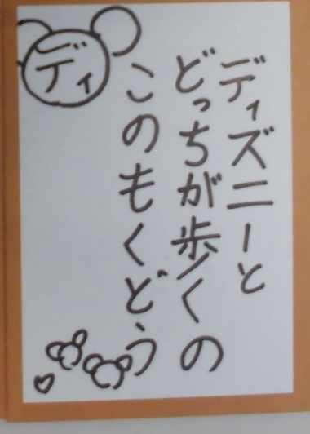
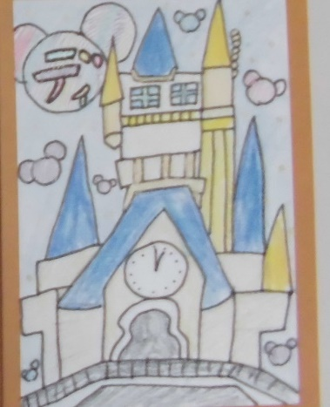
全体
事前
現地
事後
指導案
時配 | 概要 | 学習内容 | 目安 時間 | 学習活動 | 資料・備品など
３時間目 | カルタの原案をつくろう | １．カルタの原案を作成する | 35 | 【やること】 カルタの原案（取り札・読み札）を作成してみる 【流れ】 クラス説明 05分 個人ワーク 30分 ※諸注意※ ・「取り札」「読み札」の作り方は、本資料P３や、学習画面の解説ページを参照してください。 | 【運営】 □学習画面 □プロジェクター 【備品】 □WS02 P4該当
 |  | ２．共有する | 10 | 【やること】 自分が考えた原案を共有してみる 【流れ】 ペアorグループワーク 10分
４時間目 | カルタを完成させよう | １．カルタを完成する | 35 | 【やること】 カルタを完成する（色鉛筆・ペン等を活用） 【流れ】 クラス説明 05分 個人ワーク 30分 | 【運営】 □学習画面 □プロジェクター 【備品】 □WS02 P4該当 □カルタ フォーマット □ペンなど
 |  | ２．共有する | 10 | 【やること】 作成したものを共有してみる 【流れ】 ペアorグループワーク 10分
5時間目 | カルタで遊んでみよう | １．遊んでみる | 30 | 【やること】 実際に制作したカルタを自分たちで遊んでみる 【流れ】 クラス説明 05分 ワーク 25分 ※遊んでみる方法は、クラス全体で行ってもよし、クラスを2分割に行ってもよし。それぞれの状況に応じて柔軟にご対応ください。 | 【運営】 □学習画面 □プロジェクター 【備品】 □WS03 □カルタ フォーマット
 |  | ２．ふりかえり | 15 | 【やること】 尾瀬ネイチャーラーニングで学んだことをふりかえる 【流れ】 個人ワーク 05分 ペアワーク 05分 まとめ 05分
●【コラム】「不思議」の言語化や、明らかにする過程の中で、 教科横断的に、児童自身が意味付けていける声かけを意識してみましょう
・国語：カルタの読み札の表現を決める
・算数：紹介するカルタを数字で表す
・社会：尾瀬の歴史・発展を題材にする
・理科：植物・光・身体・生物等を題材にする
・音楽：自然・動物の音等を題材にする
・図画工作：カルタの仕組みを理解する
・体育：自分の身体の調子を題材にする
・生活：衣服・ご飯等を題材にする
・外国語活動：英語を活用して表現する 等
（実際のある児童の様子）
尾瀬を歩き終わった後に感じた疲れ・・・以前どこかで経験した疲れと似ている。・・・あ、家族で行ったディズニーランドを歩き回った後の、あの疲れと一緒だ。「尾瀬と、ディズニー、どちらが歩くのだろう？」と不思議に思った。
この不思議を明らかにするために、事後学習では驚きの行動を起こす。まず、自分の歩幅の長さを定規で測る。測った歩幅と、尾瀬で歩いた道のりを掛け合わせて、距離を算出。インターネットを活用してディズニーランドの地図の円周を確認。・それらを照らし合わせると、自分なりの答えが・・・。
これらの学習過程そのものが、児童にとっての学びの経験となります。先生たちがそっと一声掛ける中で、児童が意味づけて学んでいく。これが尾瀬ネイチャーラーニングで目指す学びの形です。

